Slide 1
HYHBALLET STUDENT & TUITION MANAGEMENT PROGRAM
기간: 1월 29일 ~ 2월 14일

Slide 2
목차
1. 프로그램 개요
2. 개발 일정
3. 프로그램 구조
4. UI및 기능소개
5. 후기

Slide 3
프로그램 개요
목적 : 무용학원의 현실적인 수업료 관리와
체계적인 학생정보 관리를 위해 제작
구조:
기본적인 학생정보 및 사진
그룹, 개인, 작품비를 포함한 수업료 관리
키, 체중, 근육률, 체지방률을 포함한 신체관리

Slide 4
개발 일정
1/22(화) | 1/23(수) | 1/24(목) | 1/25(금) | 1/26(토) | 1/27(일) | 1/28(월)
프로젝트 선정 및 요구사항 정의 | 요구사항 정의 | 요구사항 정의 | 요구사항 정의 | 테이블 설계 | 테이블 설계 | 테이블 설계
1/29(화) | 1/30(수) | 1/31(목) | 2/1(금) | 2/2(토) | 2/3(일) | 2/4(월)
테이블 설계, LoginController,ChoiceController 설계 | 테이블 설계, CSS 구현 | Student 클래스,StudentController 구현 | StudentController,StudentDAO 구축 | StudentController,StudentDAO 구축 | StudentController,StudentDAO 구축 | Tuition 클래스, TuitionController 구현
2/5(화) | 2/6(수) | 2/7(목) | 2/8(금) | 2/9(토) | 2/10(일) | 2/11(월)
TuitionController, TuitionDAO 구축 | TuitionController, TuitionDAO 구축 | Body 클래스, BodyController 구현 | BodyController, BodyDAO 구축 | BodyController, BodyDAO 구축 | 기능점검 및 보완 수정 | 기능점검 및 보완 수정
2/12(화) | 2/13(수) | 2/14(목)
PPT작성 | PPT작성, 동영상 제작 | PPT발표및시연

Slide 5
프로그램 구조 – 개발 환경
운영체제 : Windows8 K 64bit
개발 툴 : Eclipse IDE for Java Developers Version:
Neon.3 Release (4.9.0)
JavaFX Scene Builder2.0
UML CLASS DIAGRAM
개발언어 : Java ,JavaFX
DB : MySQL Community Server 5.7.10-log (GPL)
MySQL Workbench 6.3.5 CE build 201 (64 bit)
데이터 베이스 모델링 : ERwin 7.3.0.1666
View : Scene Builder2.0

Slide 6
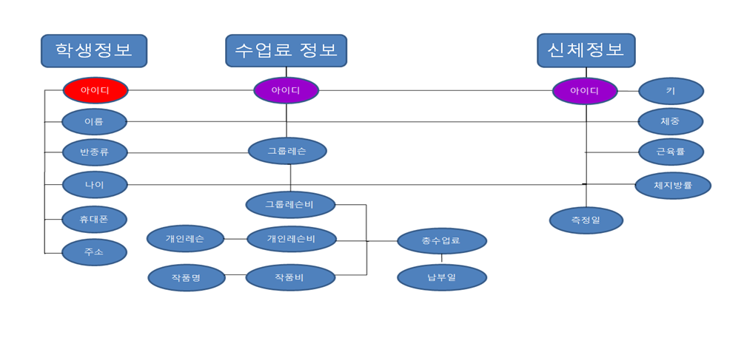
프로그램 구조 – 개체 관계도

Slide 7
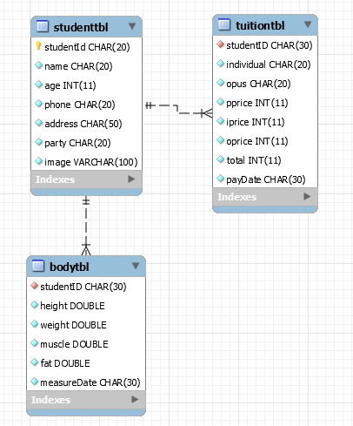
프로그램 구조 – 테이블 설계

Slide 8
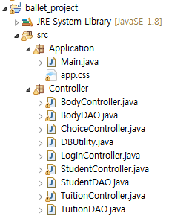
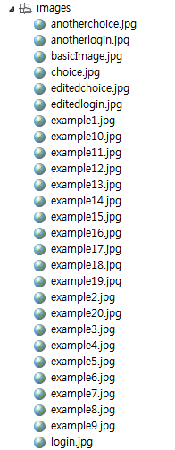
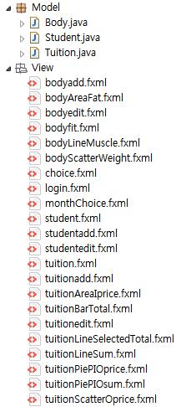
프로그램 구조 – MVC 파일 구조

Slide 9
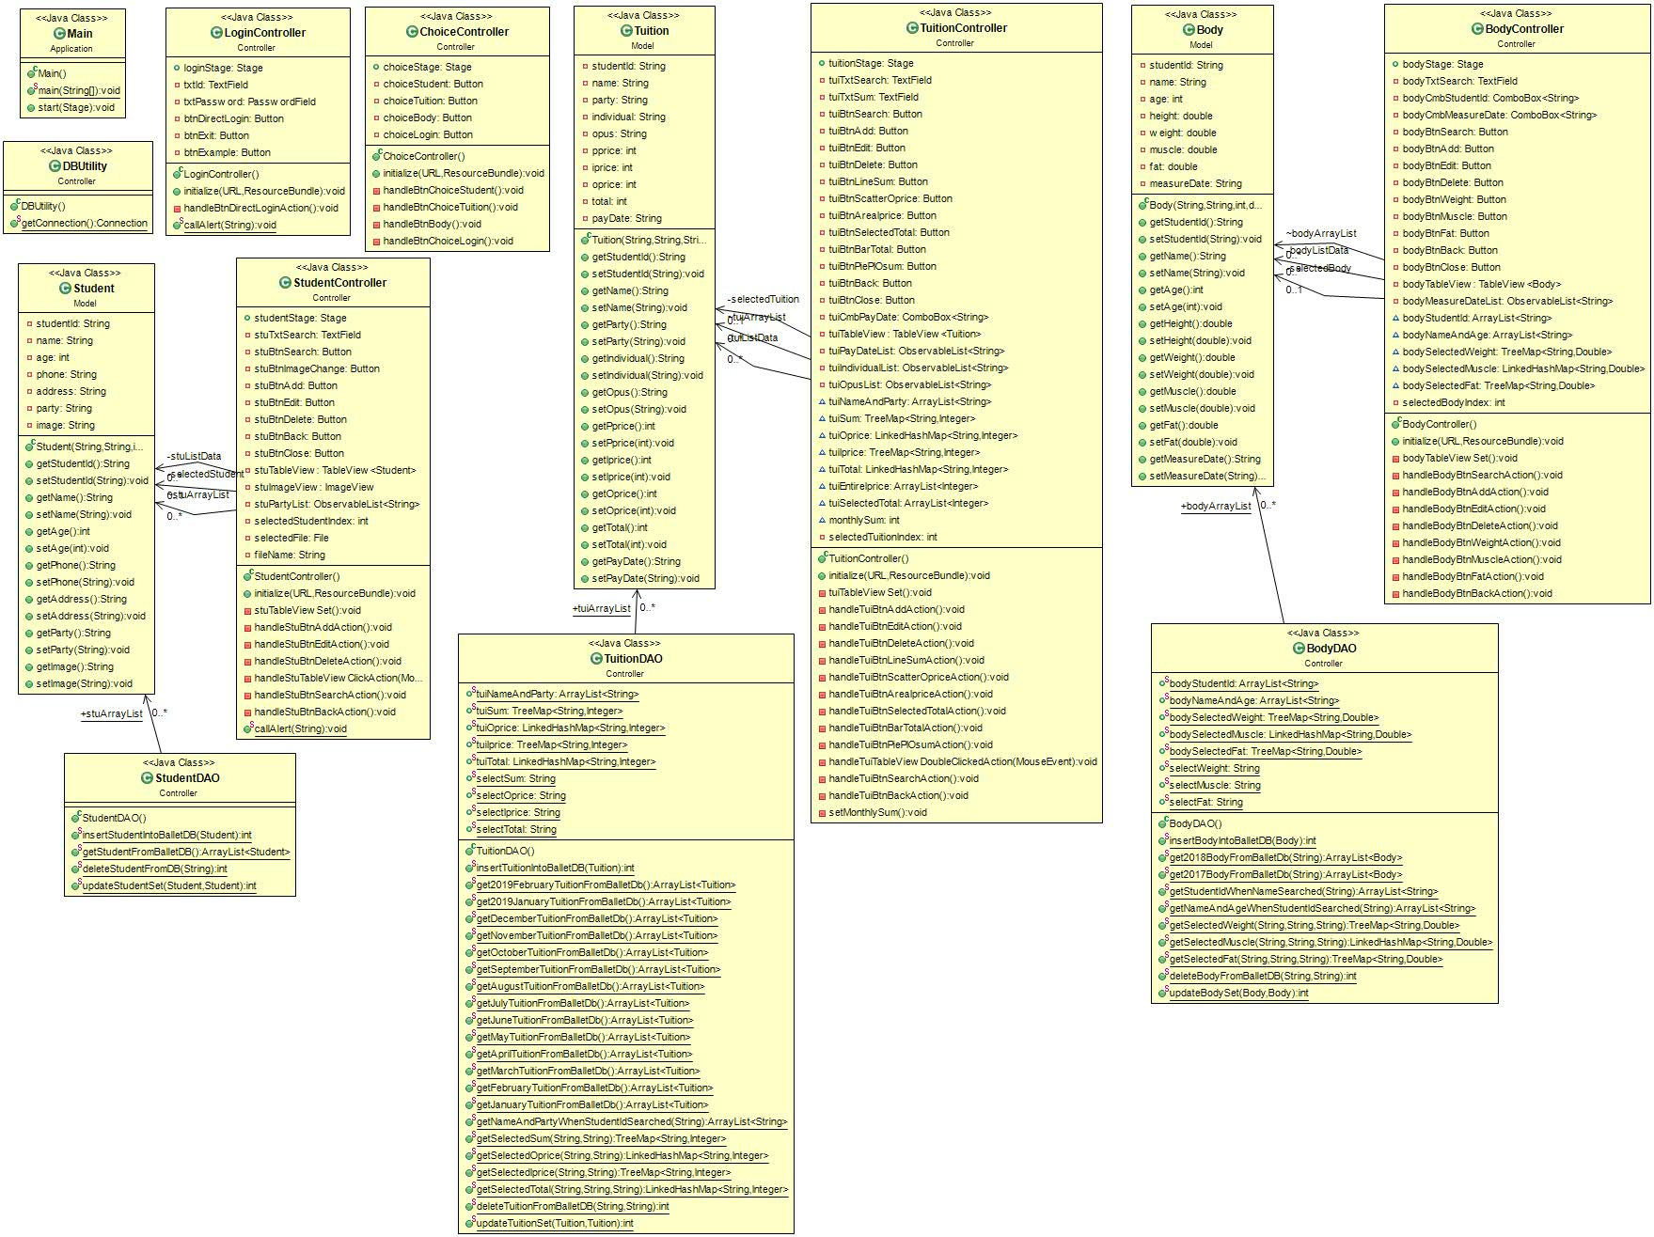
프로그램 구조 – Class Diagram

Slide 10
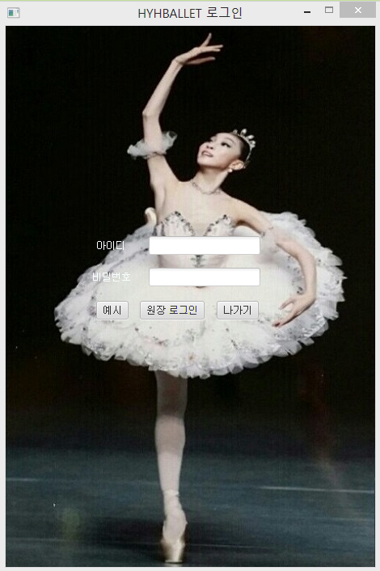
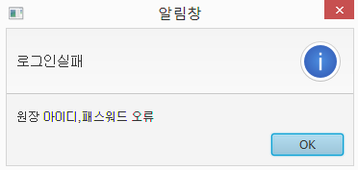
UI 및 기능 소개 – 로그인
4
1
Description
1 | 아이디 입력
2 | 비밀번호 입력
3 | 원장 로그인 버튼을 누르면 HYHBALLET 메뉴선택으로 이동한다.
4 | 부여된 아이디와 비밀번호를 입력하지 않으면 알림 창이 뜬다.
5 | 나가기 버튼을 누르면 프로그램이 종료된다.
2
3
5

Slide 11
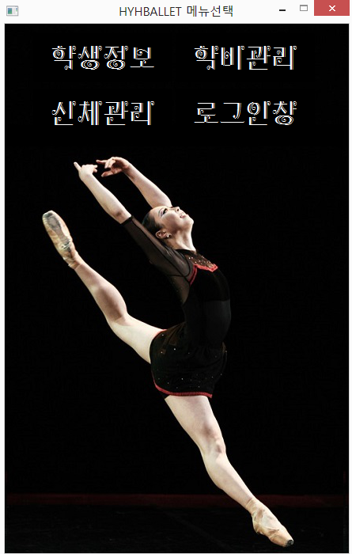
UI 및 기능 소개 – 메뉴선택
Description
1 | 학생정보 버튼을 누르면 학생정보 창으로 넘어간다.
2 | 학비관리 버튼을 누르면 학비관리 창으로 넘어간다.
3 | 신체관리 버튼을 누르면 신체관리 창으로 넘어간다.
4 | 로그인 창 버튼을 누르면 로그인 창으로 돌아간다.
1
2
3
4
1
2
3
5
Notes:
constraint pk_studentTbl_studentId primary key(studentId),
constraint fk_tuitionTbl_studentId foreign key(studentId) references studentTbl(studentId) on delete cascade on update cascade,
constraint fk_bodyTbl_studentId foreign key(studentId) references studenttbl(studentId) on delete cascade on update cascade.

Slide 12
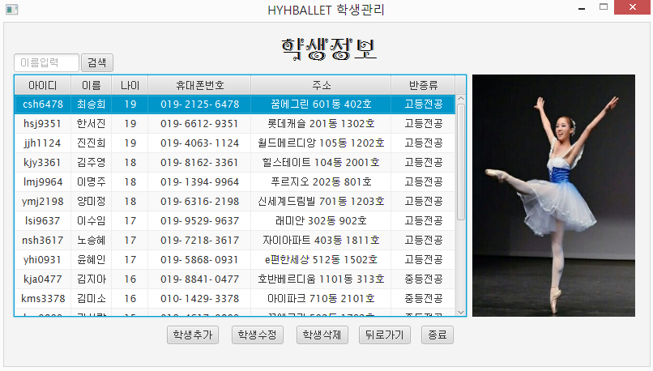
UI 및 기능 소개 – 학생정보
이름입력 후 검색버튼을 누르면 그에 맞는 학생이 선택된다.
테이블의 학생을 누를 때마다 저장된 이미지에 맞게 바뀐다.
뒤로 가기를 누르면 HYHBALLET 메뉴선택으로 돌아간다.
학생추가, 수정 버튼을 누르면 서브 창이 뜬다.
테이블의 학생 선택 후 누르면 그 행이 삭제된다.
Notes:
데이터베이스에서 쿼리문 select studentId, name, age, phone, address, party, image from studenttbl order by age desc을 executeQuery 해서 테이블에 불러온다.
선택한 학생을 삭제할 경우에는 쿼리문 delete from studenttbl where studentId = ? 을 executeUpdate 한다.

Slide 13
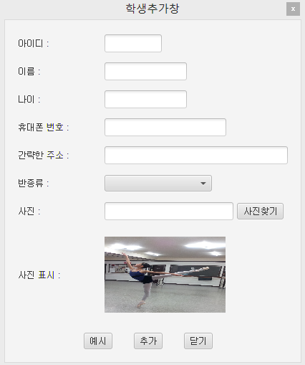
UI 및 기능 소개 – 학생 추가창
Description
1 | 원장이 학생의 아이디를 입력한다. 아이디는 이름의 이니셜 +휴대폰번호 뒷자리를 원칙으로 하지만 만약 중복이 되는 경우가 있다면 중간번호로 대체한다.
2 | 이름 입력
3 | 나이 입력
4 | 휴대폰 번호 입력
5 | 간략한 주소 입력
6 | 반 종류를 선택한다. 초등전공, 중등전공, 고등전공 중 하나를 선택할 수 있다.
7 | 사진 찾기 버튼을 눌러서 이미지를 선택하면 사진표시 란 에 미리 보기 이미지를 볼 수 있다.
8 | 추가버튼을 누르면 학생정보 테이블에 등록된다.
9 | 닫기 버튼을 누르면 학생추가 창이 닫힌다.
1
2
3
4
5
6
7
7
7
8
9
Notes:
데이터베이스에 쿼리문 insert into studenttbl (studentId,name,age,phone,address,party,image) values (?,?,?,?,?,?,?) 로 executeUpdate 한다.

Slide 14
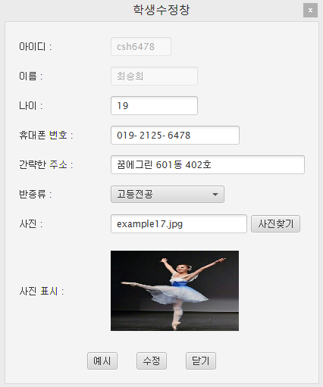
UI 및 기능 소개 – 학생 수정창
Description
1 | 아이디는 PRIMARY KEY 이기 때문에 수정할 수 없다. 이름은 아이디의 이니셜과 관련되어 있기 때문에 수정 할 수 없는 것을 원칙으로 한다.
2 | 나이 수정
3 | 휴대폰 번호 수정
4 | 간략한 주소 수정
5 | 반 종류 수정
6 | 사진 찾기 버튼을 눌러서 이미지를 선택 후 사진을 수정할 수 있다.
7 | 수정버튼을 누르면 선택된 학생의 정보가 수정된다.
8 | 닫기 버튼을 누르면 학생수정 창이 닫힌다.
1
1
2
3
4
5
6
6
6
7
8
Notes:
데이터베이스에 쿼리문 update studenttbl set studentId=?,name=?, age=?,phone=?,address=?,party=?,image=? where studentId=? 로 executeUpdate 한다.

Slide 15
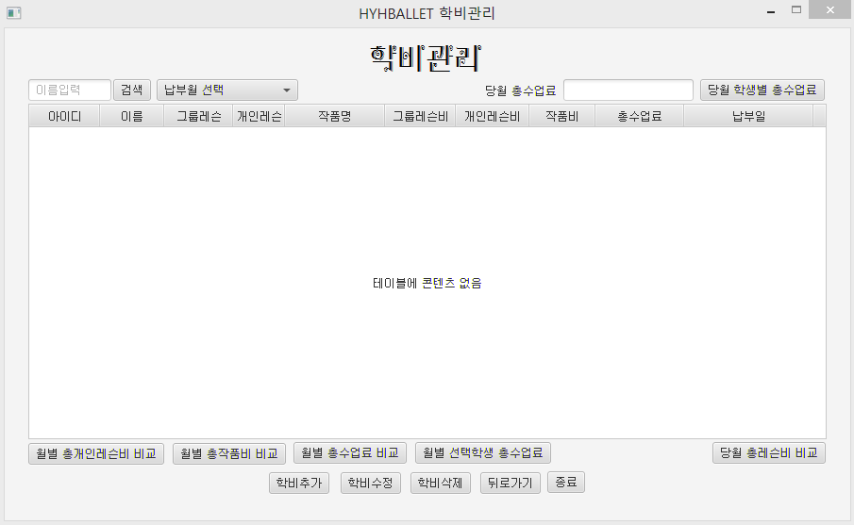
UI 및 기능 소개 - 학비관리
이름입력 후 검색버튼을 누르면 그에 맞는 학생이 선택된다.
당월 학생 별 총 수업료를 이름으로 구분해서 바차트로 보여준다.
납부월을 선택 해서 데이터베이스에 저장된 학비를 가져온다.
납부월을 선택하면 총 수업료의 합이 자동으로 설정된다.
기간을 선택해서 선택한 학생의 월별 총 수업료를 라인 차트로 볼 수 있다.
기간을 선택해서 월별 총 개인레슨비, 총 작품비, 총 수업료를 면적, 분산, 라인 차트로 볼 수 있다.
당월 각각의 총 레슨비를 파이차트로 보여준다.
학비추가, 수정 버튼을 누르면 서브 창이 뜬다.
테이블의 학비 선택 후 누르면 그 행이 삭제된다.

Slide 16
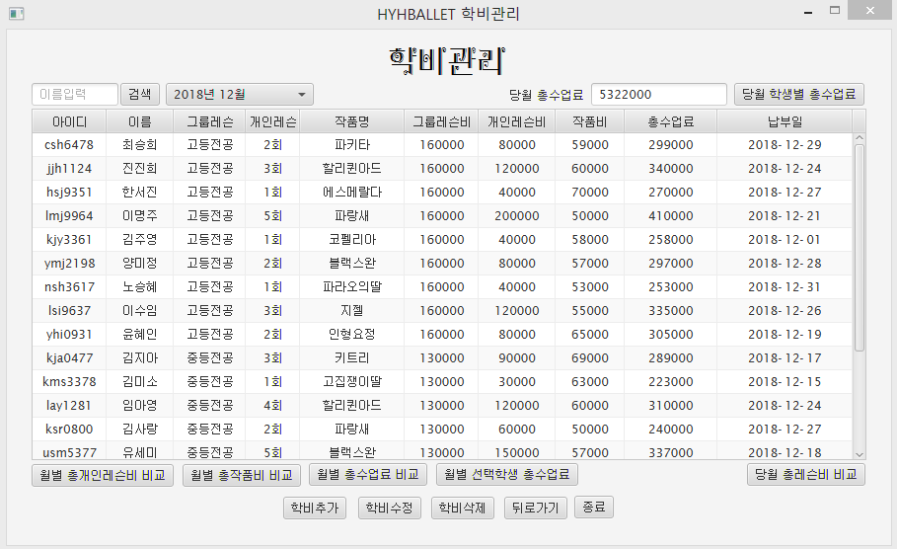
UI 및 기능 소개 - 학비관리
콤보박스 에서 월을 선택하면 그 에맞는 데이터를 불러온다.
Notes:
데이터베이스에서 쿼리문 select studenttbl.studentID, studenttbl.name, studenttbl.party, tuitiontbl.individual, tuitiontbl.opus, tuitiontbl.pprice, tuitiontbl.iprice, tuitiontbl.oprice, tuitiontbl.total, tuitiontbl.payDate from studenttbl inner join tuitiontbl on studenttbl.studentID = tuitiontbl.studentID
where tuitiontbl.payDate like '2019-02-%%' order by studenttbl.age desc executeQuery 해서 테이블에 불러온다.

Slide 17
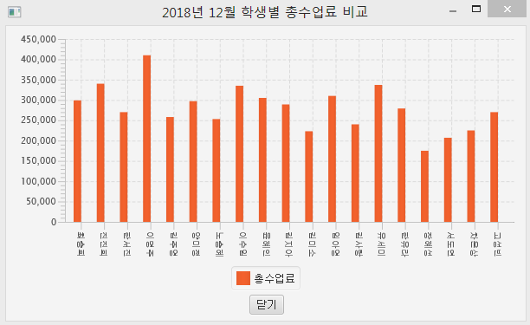
UI 및 기능 소개 – 당월 학생별 총 수업료
1
Description
1 | 당월 학생 별 총 수업료 버튼을 누르면 그 월의 모든 학생들의 이름을 X축, 총 수업료가 Y축으로 표시되는 바 차트가 나온다.
1 | 이 그래프의 목적은 어떤 학생이 그 달에 수업료를 가장 많이 내고 적게 냈는지 한눈에 볼 수 있기 위함이다.
2 | 그래프에서 볼 수 있듯이 이명주 학생이 약 400,000원으로 2018년 12월에 가장 많은 수업료를 냈다.
3 | 정혜성 학생이 약 170,000원으로 2018년 12월에 가장 적은 수업료를 냈다.
2
3
Notes:
for (Tuition tuition : tuiArrayList) {obList.add(new XYChart.Data<String, Integer>(tuition.getName(), tuition.getTotal()));} 을 사용하였다.

Slide 18
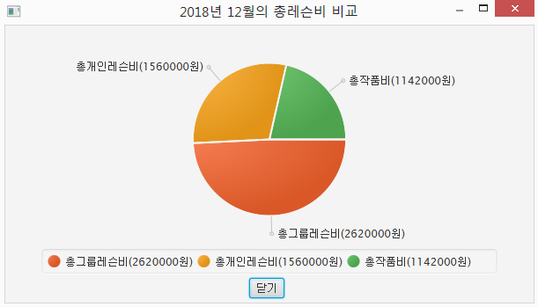
UI 및 기능 소개 – 당월 총 레슨비 비교
1
Description
1 | 당월 총 레슨비 비교 버튼을 누르면 그 월의 총 그룹레슨비, 총 개인레슨비, 총 작품비가 나오는 파이차트가 나온다.
1 | 이 그래프의 목적은 당월의 각 레슨비의 비중을 보기 위함이다. 또한, 한눈에 총 수업료가 각각 얼마로 구성되어있는지 쉽게 보기 위함이다.
2 | 차트에서 볼 수 있듯이 총 그룹레슨비가 2620000원으로 가장 많은 비중을 차지하고 있다.
2
Notes:
for (Tuition tuition : tuiArrayList) {PpriceSum = PpriceSum + tuition.getPprice();IpriceSum = IpriceSum + tuition.getIprice();OpriceSum = OpriceSum+ tuition.getOprice();}

Slide 19
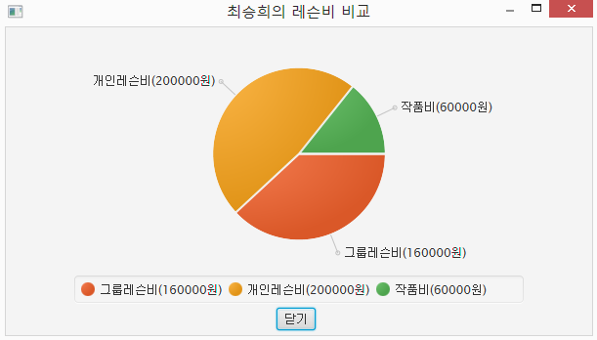
UI 및 기능 소개 – 선택학생 각 레슨비 비교
1
Description
1 | 수업료 테이블의 학비정보를 더블 클릭하면 선택된 학생의 당월 각 레슨비의 현황을 나타내는 파이차트가 나온다.
1 | 이 그래프의 목적은 선택된 학생의 당월 각 레슨비의 비중과 금액을 한눈에 보기 위함이다.
2 | 차트에서 볼 수 있듯이 개인레슨비가 200000원으로 2018년 12월 최승희의 레슨비중 가장 많은 비중을 차지하고 있다.
2
Notes:
linkedHashMap.put("그룹레슨비(" + selectedTuition.getPprice() + "원)", selectedTuition.getPprice());
linkedHashMap.put("개인레슨비(" + selectedTuition.getIprice() + "원)", selectedTuition.getIprice());
linkedHashMap.put("작품비(" + selectedTuition.getOprice() + "원)", selectedTuition.getOprice());

Slide 20
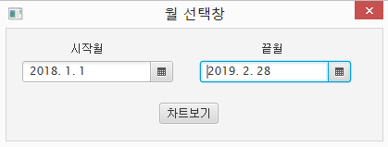
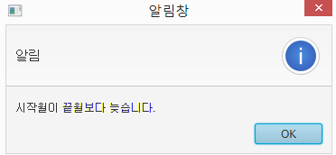
UI 및 기능 소개 – 월 선택창
1
Description
1 | 월별 총 개인레슨비 비교, 월별 총 작품비 비교, 월별 총 수업료 비교, 월별 선택학생 총 수업료 버튼을 누르면 공통적으로 시작 월과 끝 월을 선택할 수 있다.
2 | 차트보기를 누르면 시작 월부터 끝 월까지의 정보를 데이터베이스에서 가져와 차트로 보여준다.
3 | 만약 시작 월을 끝 월보다 더 늦게 설정하는 경우 차트는 뜨지 않고 바르게 설정할 것을 요구한다.
2
3
Notes:
for (i = startYear; i < endYear + 1; i++) {if (i > startYear) {startMonth = 1;} if (i < endYear) {endMonth = 12;}else {if ((Integer.parseInt(splitedChoiceEnd[1]) != 12) && (Integer.parseInt(splitedChoiceEnd[1]) != 11)&& (Integer.parseInt(splitedChoiceEnd[1]) != 10)) {
endMonth = Integer.parseInt(splitedChoiceEnd[1].substring(1));} else {endMonth = Integer.parseInt(splitedChoiceEnd[1]);}}

Slide 21
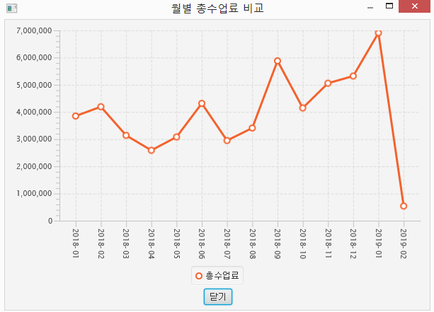
UI 및 기능 소개 – 월별 총수업료 비교
1
Description
1 | 2018-01 부터 2019-02까지로 설정한 후 차트보기 버튼을 누르면 다음과 같은 라인 차트가 나온다.
2 | 2019-01의 총수업료가 약 7,000,000으로 가장 높은 것으로 나타났다. 아직 수업료 등록중인 2019-02을 빼면 2018-04이 약 2,800,000으로 가장 저조하다.
2
2
Notes:
데이터베이스에서 쿼리문 selectSum = "select sum(total), date_format(payDate, '%Y-%m') from tuitiontbl where payDate like '"+ i + "-0" + j + "-%%'"; 을 executeQuery 해서 TreeMap이나 LinkedHashMap 으로 불러온다.

Slide 22
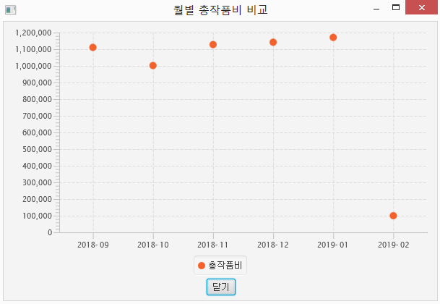
UI 및 기능 소개 – 월별 총작품비 비교
1
Description
1 | 2018-09 부터 2019-02까지로 설정한 후 차트보기 버튼을 누르면 다음과 같은 분산 차트가 나온다.
2 | 2019-01의 총작품비가 약 1,200,000으로 가장 높은 것으로 나타났다. 아직 수업료 등록중인 2019-02을 빼면 2018-10이 약 1,000,000으로 가장 낮다.
2
2
Notes:
데이터베이스에서 쿼리문 selectOprice = "select sum(oprice), date_format(payDate, '%Y-%m') from tuitiontbl where payDate like '"+ i + "-0" + j + "-%%'"; 을 executeQuery 해서 TreeMap이나 LinkedHashMap 으로 불러온다.

Slide 23
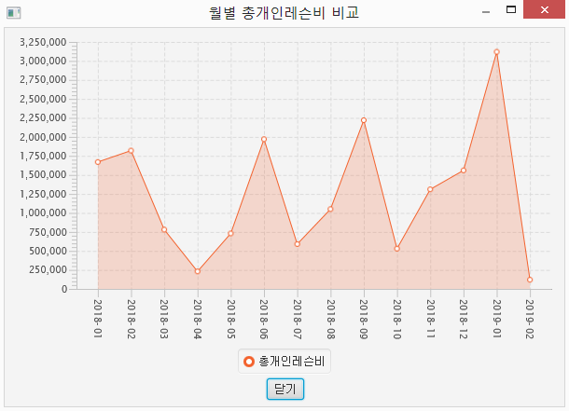
UI 및 기능 소개 – 월별 총개인레슨비 비교
1
Description
1 | 2018-01 부터 2019-02까지로 설정한 후 차트보기 버튼을 누르면 다음과 같은 면적 차트가 나온다.
2 | 2019-01의 총 개인레슨비가 약 3,200,000으로 가장 높은 것으로 나타났다. 아직 수업료 등록중인 2019-02을 빼면 2018-04이 약 250,000으로 가장 낮다.
2
2
Notes:
데이터베이스에서 쿼리문 selectIprice = "select sum(iprice), date_format(payDate, '%Y-%m') from tuitiontbl where payDate like '"+ i + "-0" + j + "-%%'"; 을 executeQuery 해서 TreeMap이나 LinkedHashMap 으로 불러온다.

Slide 24
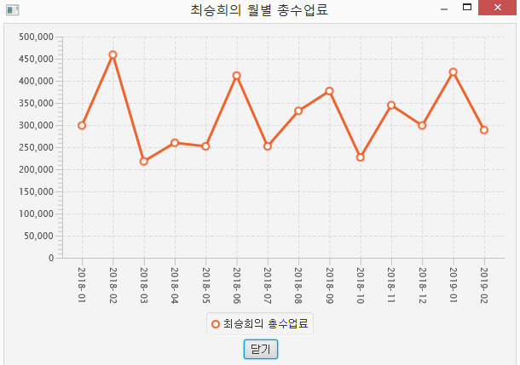
UI 및 기능 소개 – 선택학생 월별 총수업료
1
Description
1 | 학생 선택 후 월별 선택학생 총 수업료 버튼을 누르고 2018-01 부터 2019-02까지 설정 후 차트보기 버튼을 누르면 다음과 같은 라인 차트가 나온다.
2 | 최승희 학생은 2018-02의 총 수업료가 약 450,000으로 가장 높은 것으로 나타났다. 2018-03이 약 220,000으로 가장 낮고 2018-10이 약 230,000으로 두 번째로 낮다.
2
2
2
Notes:
데이터베이스에서 쿼리문 selectTotal = "select total, date_format(payDate, '%Y-%m') from tuitiontbl where payDate like '"+ i + "-0" + j + "-%%' and studentId ='" + studentId + "'"; 을 executeQuery 해서 TreeMap이나 LinkedHashMap 으로 불러온다.

Slide 25
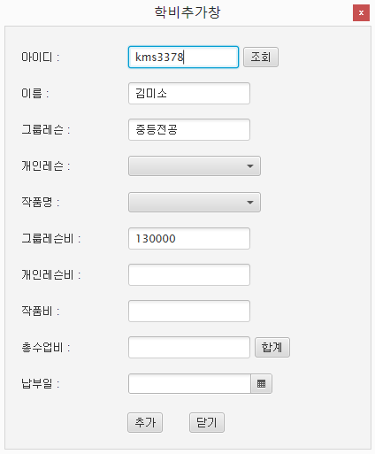
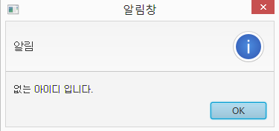
UI 및 기능 소개 – 학비 추가창
1
1
2
2
2
Description
1 | 학비추가 버튼을 누르면 다음과 같은 서브 창이 뜬다. 학생정보 테이블에 아이디가 등록되어 있지 않으면 학비를 추가할 수 없다.
2 | 아이디 kms3378을 쓰고 조회버튼을 누르면 그에 맞는 이름, 그룹레슨을 학생테이블에서 가져온다. 그에 맞는 그룹레슨비가 자동으로 설정된다.
2
Notes:
데이터베이스에서 쿼리문 select name, party from studenttbl where studentId='" + studentId + "'"; 을 executeQuery 해서 데이터를 가져온다.

Slide 26
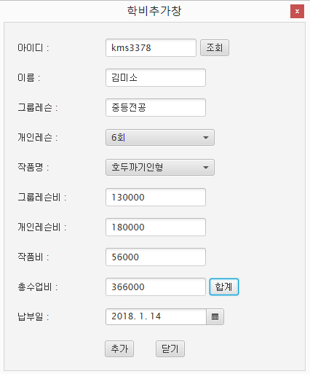
UI 및 기능 소개 – 학비 추가창
Description
3 | 개인레슨 횟수를 선택하면 그에 맞는 개인레슨비가 자동으로 설정된다.
4 | 작품명을 선택하면 그에 맞는 작품비가 자동으로 설정된다.
5 | 합계버튼을 누르면 그룹레슨비, 개인레슨비, 작품비를 더한 값이 설정된다.
6 | 납부일 선택 후 추가버튼을 누르면 학비 테이블에 추가된다.
3
4
3
4
5
6
6
Notes:
데이터베이스에 쿼리문 insert into tuitiontbl (studentId,individual,opus,pprice,iprice,oprice,total,payDate) values (?,?,?,?,?,?,?,?)로 executeUpdate 한다.

Slide 27
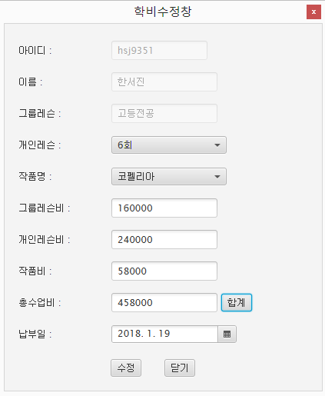
UI 및 기능 소개 – 학비 수정창
1
Description
1 | 수정하고 싶은 학생을 선택 후 학비수정 버튼을 누르면 다음과 같은 서브 창이 뜬다. 아이디, 이름, 그룹레슨은 수정할 수 없다.
2 | 개인레슨, 작품명, 납부일을 수정하고 수정버튼을 누르면 해당학생의 학비가 수정된다.
1
2
Notes:
데이터베이스에 쿼리문 update tuitiontbl set individual=?,opus=?,pprice=?,iprice=?,oprice=?,total=?,payDate=? where studentId=? and payDate=? 로 executeUpdate 한다.

Slide 28
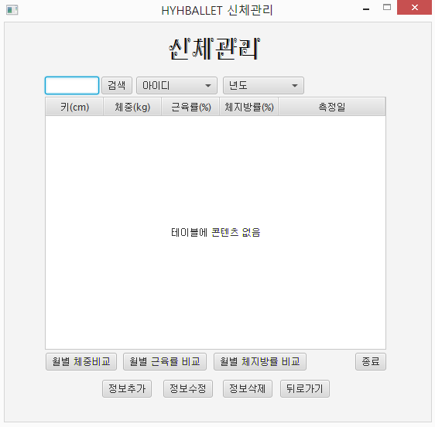
UI 및 기능 소개 – 신체관리
아이디 선택 후 년도를 선택하면 그에 맞는 정보를 데이터베이스에서 가져온다.
이름입력 후 검색을 누르면 그에 맞는 아이디가 설정된다.
기간을 선택해서 선택한 학생의 월별 체중, 근육률, 체지방률을 분산, 라인, 면적 차트로 볼 수 있다.
정보추가, 수정 버튼을 누르면 서브 창이 뜬다.
테이블의 정보 선택 후 누르면 그 행이 삭제된다.

Slide 29
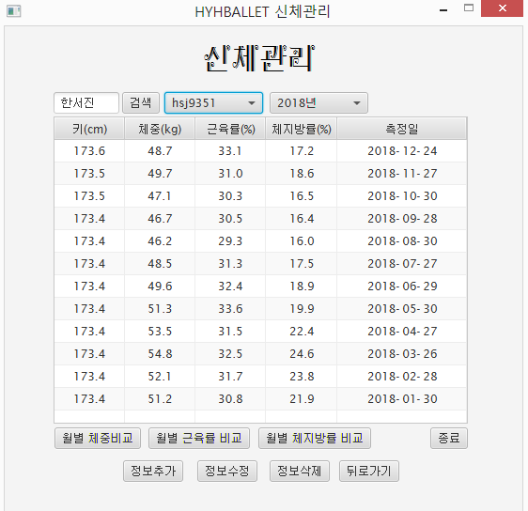
UI 및 기능 소개 – 신체관리
Description
1 | 이름입력 후 검색버튼을 누르면 그에 맞는 아이디가 설정된다. 동명이인이 있을 경우에는 아이디가 여러 개 설정되고 보고 싶은 아이디를 선택하면 된다.
2 | 년도를 선택하면 데이터베이스에서 그에 맞는 정보를 테이블로 가져온다.
1
1
2
Notes:
데이터베이스에서 쿼리문 select studentId from studenttbl where name like '" + nameSearch + "' "; 로 executeQuery 한다.
데이터베이스에서 쿼리문 select studenttbl.studentID, studenttbl.name, studenttbl.age, bodytbl.height, bodytbl.weight, bodytbl.muscle, bodytbl.fat, bodytbl.measureDate from studenttbl inner join bodytbl on studenttbl.studentId = bodytbl.studentId where bodytbl.measureDate like '2018-%%-%%' and studenttbl.studentId='" + studentId + "' “order by bodytbl.measureDate desc 로 executeQuery 한다.

Slide 30
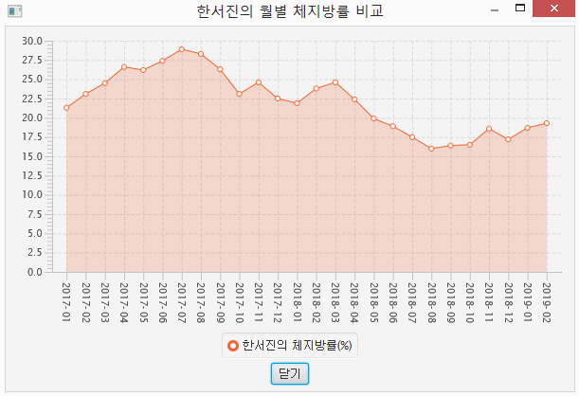
UI 및 기능 소개 – 선택학생 월별 체지방률
1
Description
1 | 월별 체지방률 비교버튼을 누르고 2017-01 부터 2019-02까지로 설정한 후 차트보기 버튼을 누르면 다음과 같은 면적 차트가 나온다.
2 | 2017-01부터 2017-07까지 체지방률이 일정하게 늘다가 약 28%로 정점을 찍고 2017-08 부터 2018-08까지 1년간 계속 줄고 있다. 하지만 그 후부터 다시 체지방률이 올라가는 추세이다.
2
2
Notes:
데이터베이스에서 쿼리문 selectFat = "select fat, date_format(measureDate, '%Y-%m') from bodytbl where measureDate like '" + i + "-0" + j+ "-%%' and studentId ='" + studentId + "'"; 을 executeQuery 해서 TreeMap이나 LinkedHashMap 으로 불러온다.

Slide 31
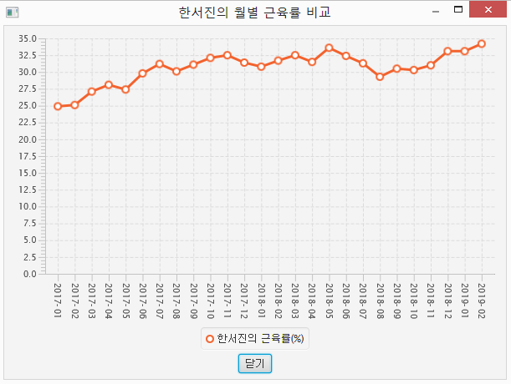
UI 및 기능 소개 – 선택학생 월별 근육률
1
Description
1 | 월별 근육률 비교 버튼을 누르고 2017-01 부터 2019-02까지로 설정한 후 차트보기 버튼을 누르면 다음과 같은 라인 차트가 나온다.
2 | 2017-01부터 2018-05까지 약 1년간 근육률이 점차 늘다가 2018-06부터 2018-08까지 하락세를 보이다 그 후로 상승세를 타며 2019-02에 약 35.0%로 약 2년간 근육률 중 최고점을 찍은 상태다.
2
2
2

Slide 32
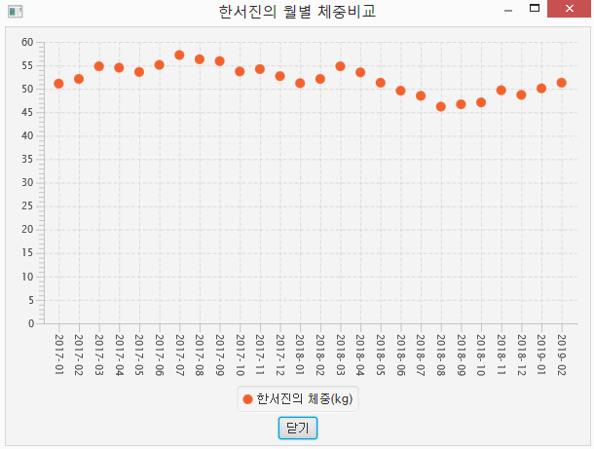
UI 및 기능 소개 – 선택학생 월별 체중
1
Description
1 | 월별 체중 비교 버튼을 누르고 2017-01 부터 2019-02까지로 설정한 후 차트보기 버튼을 누르면 다음과 같은 분산 차트가 나온다.
2 | 2017-01부터 2018-07까지 체중이 점차 늘다가 약 58kg으로 정점을 찍고 체중이 줄었다 늘었다를 반복 중이다.
2
2
2
2

Slide 33
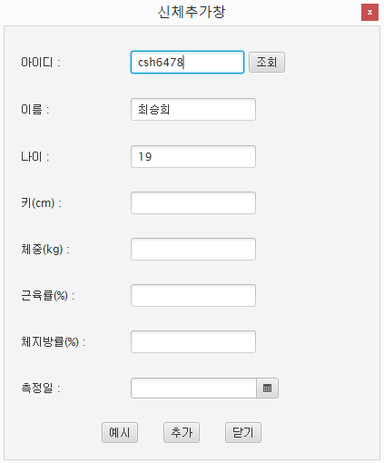
UI 및 기능 소개 – 신체정보 추가창
1
1
2
2
2
Description
1 | 신체추가 버튼을 누르면 다음과 같은 서브 창이 뜬다. 학생정보 테이블에 아이디가 등록되어 있지 않으면 정보를 추가할 수 없다.
2 | 아이디 csh6478을 쓰고 조회버튼을 누르면 그에 맞는 이름, 나이를 학생테이블에서 가져온다.

Slide 34
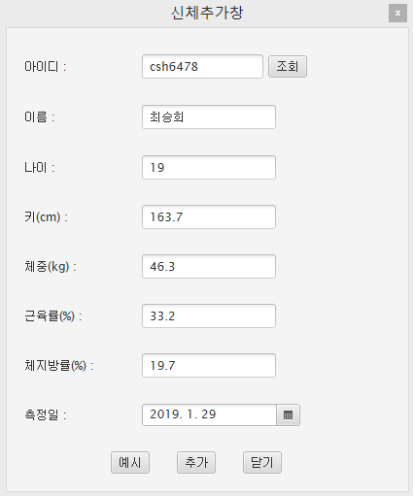
UI 및 기능 소개 – 신체정보 추가창
Description
3 | 키(cm), 체중(kg), 근육률(%), 체지방률(%)를 입력하고 측정일 선택 후 추가버튼을 누르면 신체테이블에 추가된다.
3
3
3
3
3
3

Slide 35
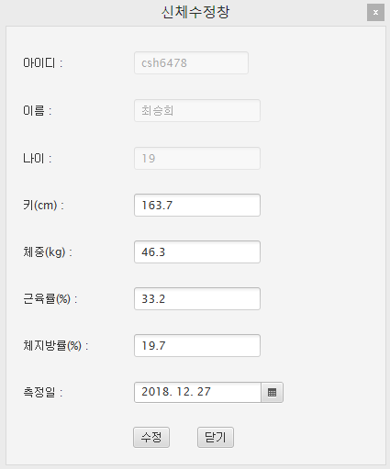
UI 및 기능 소개 – 신체정보 수정창
Description
1 | 수정하고 싶은 정보를 선택 후 신체수정 버튼을 누르면 다음과 같은 서브 창이 뜬다. 아이디, 이름, 나이는 수정할 수 없다.
2 | 키(cm), 체중(kg), 근육률(%), 체지방률(%)과 측정일을 입력하고 수정버튼을 누르면 해당학생의 신체정보가 수정된다.

Slide 36
후기
1. 설계의 중요성을 깨달음.
설계를 제대로 하면 느리더라도 올바른
방향으로 가고 있기에 목표에 도달 할 수 있겠다고 느낌.
2. 기초의 중요성을 깨달음.
스트레스도 많이 받고 안 풀리는 경우도 많았
지만 기초를 바탕으로 고민 하니 조금씩 해결
책을 찾을 수 있었음.

